Slide 1
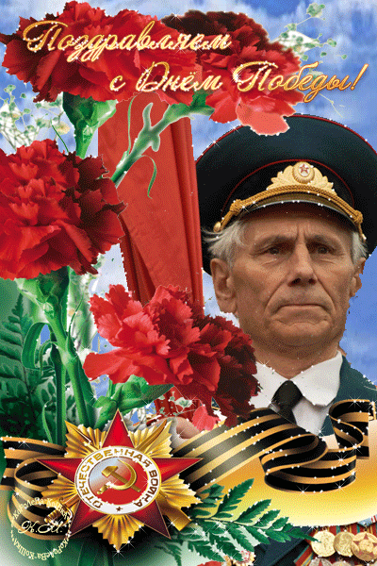
С Днём Победы!
Изобразительное искусство, 2-й класс.
© ООО «Баласс», 2013

Slide 2
План работы над проектом
Формирование групп.
Выбор своих тем в рамках общей темы.
Сбор материала по теме.
Подготовка листовки по выбранной тематике.
Подготовка концертного номера.
Подготовка поздравительной открытки.

Slide 3
Концертные номера:
1. Песни военных лет.
2. Стихи о войне.
3. Сценка по военной тематике.
4. Танцы или музыкальная композиция.

Slide 4
Примерная тематика для проекта:
Города-герои.
2. Герои Великой Отечественной войны.
3. …

Slide 5
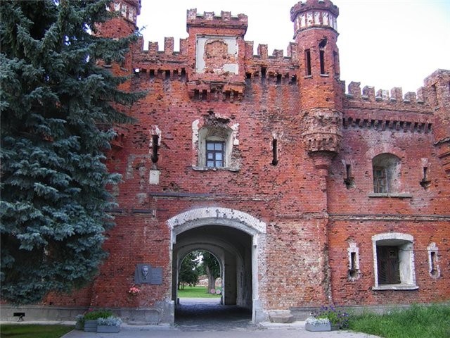
Брестская крепость

Slide 6
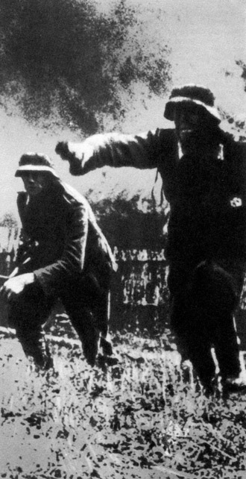
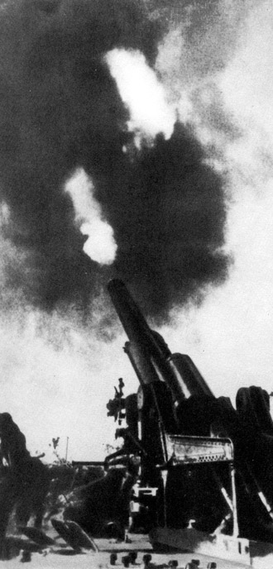
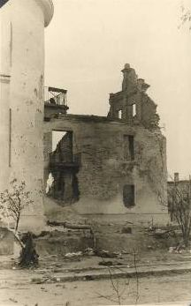
Первый страшный удар в 4 часа утра пришёлся по Брестской крепости

Slide 7
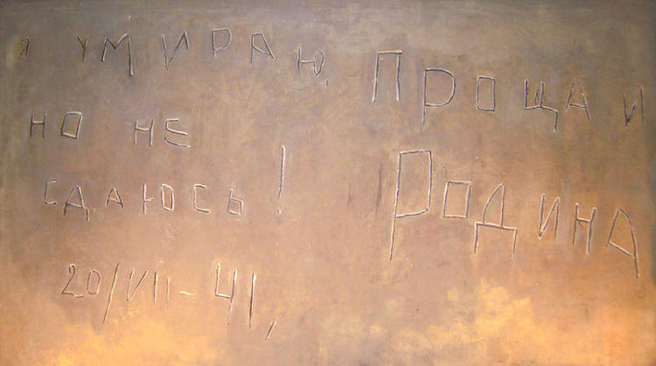
Первый страшный удар в 4 часа утра пришёлся по крепости. Гарнизон был разбужен адским грохотом разрывающихся снарядов и бомб. Но люди быстро организовались и встретили фашистские войска огнём из всех видов орудий. Все жители крепости помогали воинам. Гитлеровцы методически целую неделю атаковали крепость. Советским воинам приходилось отбивать по 6–8 атак в день. Рядом с бойцами были женщины и дети. Они помогали раненым, подносили патроны, участвовали в боевых действиях.
Жители Бреста рассказывали, что до конца июля или даже до первых чисел августа из крепости слышалась стрельба и гитлеровцы привозили оттуда в город, где был размещён немецкий армейский госпиталь, своих раненых офицеров и солдат. Однако официальной датой окончания обороны Брестской крепости считается 20 июля. Принята она на основании надписи, которая была обнаружена в казарме 132-го отдельного батальона конвойных войск НКВД: «Я умираю, но не сдаюсь. Прощай, Родина. 20/VII-41».

Slide 8
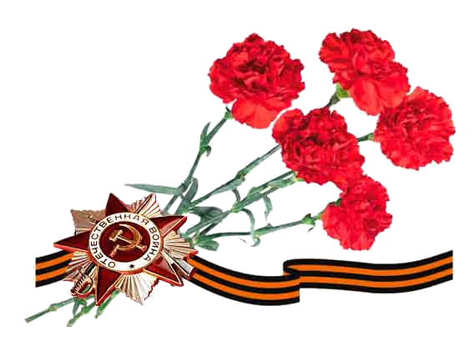
Михаил Андронов
Священна брестская земля, И горсть её – у стен Кремля! И горсть земли из Ленинграда, Из Сталинграда горсть земли В сень Александровского сада К огню Бессмертья принесли. Прах Неизвестного солдата Навеки здесь захоронён. ...Возможно, что за Брест когда-то В бою с врагом сражался он. Не спит душа его ночами, С землёю брестской говорит. Огонь священными лучами На землю брестскую глядит. Священна брестская земля, И горсть её – у стен Кремля!

Slide 9
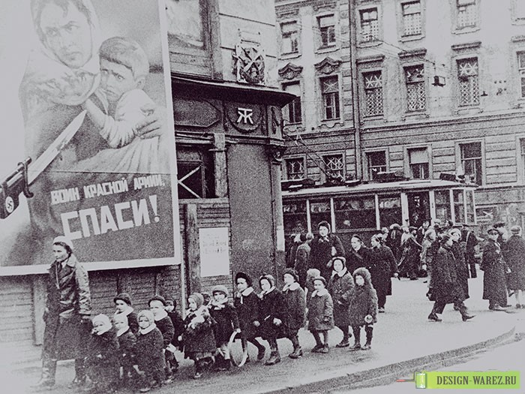
Ленинград
В годы Великой Отечественной войны город был окружён немцами и выдержал 900-дневную блокаду фашистскими войсками. Гитлер намеревался стереть Ленинград с лица земли.
8 сентября 1941 года противник захватил Шлиссельбург, и Ленинград был отрезан от Большой земли. Началась блокада города на Неве. Ленинградцы вместе с воинами Красной армии поднялись на защиту своей Родины, своего города: создали армию народного ополчения. Тысячи ленинградцев вступали в партизанские отряды, возводили оборонительные рубежи. В городе было построено свыше 4 тыс. дзотов, в зданиях оборудовано 22 тыс. огневых точек, на улицах установлено 35 км баррикад и противотанковых препятствий.

Slide 10
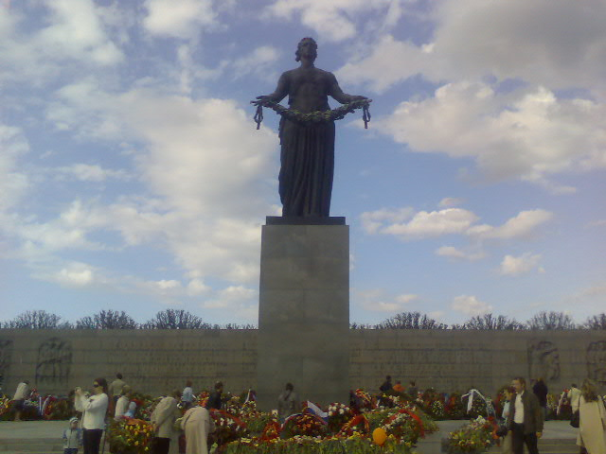
Родина-мать

Slide 11
На гранитной стене позади монумента высечены строки Ольги Берггольц:
Здесь лежат ленинградцы. Здесь горожане – мужчины, женщины, дети. Рядом с ними солдаты-красноармейцы. Всею жизнью своею Они защищали тебя, Ленинград, Колыбель революции. Их имён благородных мы здесь перечислить не сможем, Так их много под вечной охраной гранита. Но знай, внимающий этим камням, Никто не забыт и ничто не забыто.

Slide 12
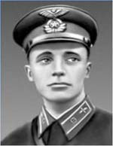
Виктор Васильевич Талалихин
Звание Героя Советского Союза с вручением ордена Ленина и медали «Золотая Звезда» Виктору Васильевичу Талалихину присвоено Указом Президиума Верховного Совета СССР от 8 августа 1941 года за первый в истории авиации ночной таран вражеского бомбардировщика.

Slide 13
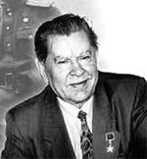
Алексей Петрович Маресьев
4 апреля в воздушном бою над Демянским плацдармом (Новгородская обл.) истребитель Маресьева был подбит. Он попытался совершить посадку на лёд замёрзшего озера, но рано выпустил шасси. Самолёт стал быстро терять высоту и упал на лес.
Маресьев добирался ползком до своих. Он обморозил ступни ног, и их пришлось ампутировать. Однако лётчик решил не сдаваться. Когда ему сделали протезы, он долго и упорно тренировался и добился разрешения вернуться в строй. Заново учился летать в 11-й запасной авиабригаде в Иваново.
В июне 1943 года Маресьев вернулся в строй. Воевал на Курской дуге в составе 63-го гвардейского истребительного авиационного полка, был заместителем командира эскадрильи. В августе 1943 года Алексей Маресьев во время одного боя сбил сразу три вражеских истребителя FW-190.
24 августа 1943 года Указом Президиума Верховного Совета СССР гвардии старшему лейтенанту Маресьеву было присвоено звание Героя Советского Союза.

Slide 14
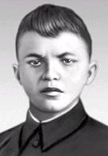
Александр Матвеевич Матросов
27 февраля 1943 года 2-й батальон получил задачу атаковать опорный пункт в районе деревни Чернушки (Локнянский район Псковской обл.). Как только наши солдаты прошли лес и вышли на опушку, они попали под сильный пулемётный огонь противника – три вражеских пулемёта в дзотах прикрывали подступы к деревне. Два пулемёта подавила штурмовая группа автоматчиков и бронебойщиков. Но пулемёт из третьего дзота продолжал обстреливать всю лощину перед деревней. Тогда в сторону дзота пополз рядовой А.М. Матросов. Он подобрался к амбразуре с фланга и бросил две гранаты. Пулемёт замолчал. Но как только бойцы поднялись в атаку, пулемёт снова ожил. Тогда Матросов поднялся, рывком бросился к дзоту и своим телом закрыл амбразуру. Ценою своей жизни он содействовал выполнению боевой задачи подразделением.

Slide 15
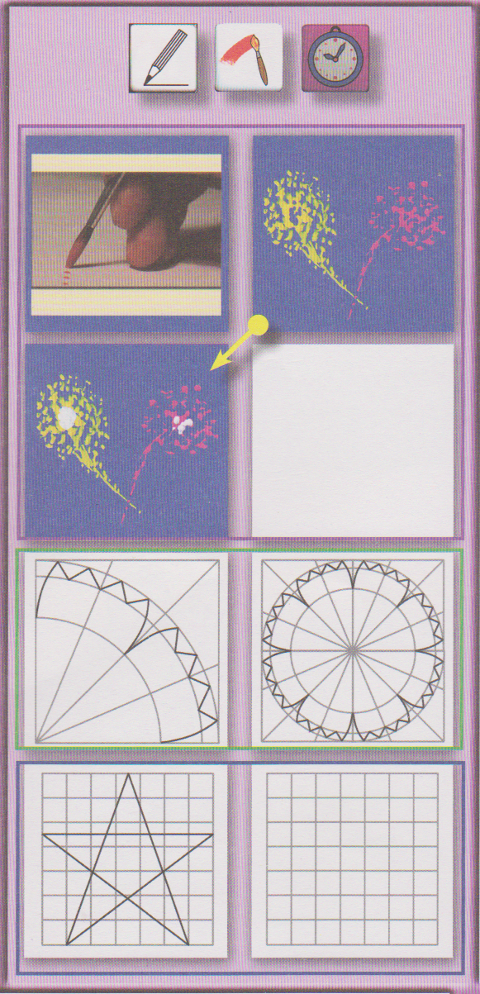
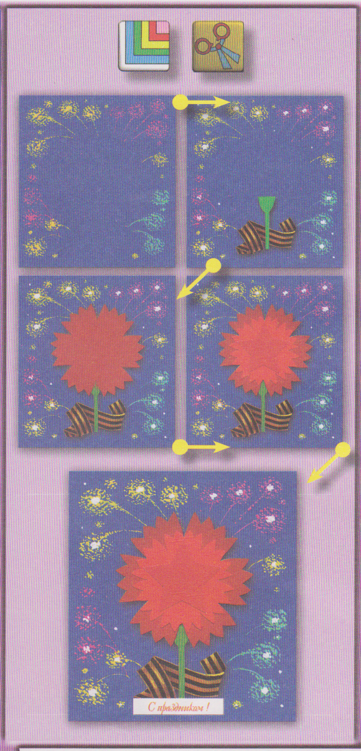
Готовим поздравительную открытку

Slide 17
Рефлексия
– Что узнали нового при работе над проектом?
– Что интересного узнали из рассказа ветерана?
– Выступление какой группы было самым ярким?
– У кого есть родственники, которые участвовали в ВОВ?

